Slide 1
表格TABLE
目標：正確使用表格

Slide 2
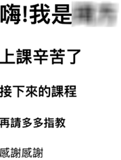

歷史 用table做網頁？

Slide 3

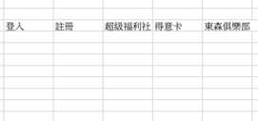
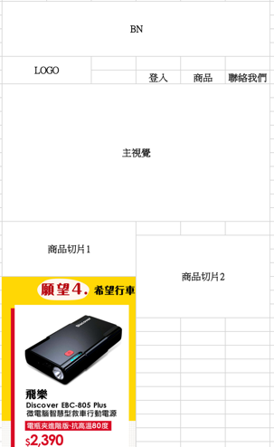



歷史 用table做網頁？

Slide 4
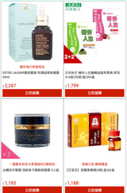
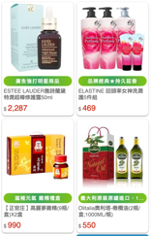
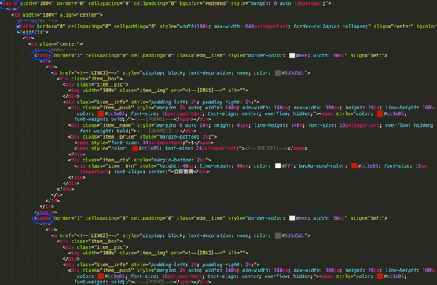
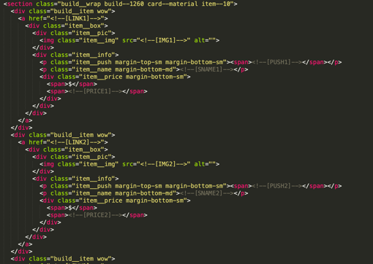
歷史 table做網頁？
無法解決的缺點
太潮巢
檔案大
機器和人都不想看
不好維護
SEO差

Slide 5
歷史 table做網頁？
無法解決的缺點
太慢
原始設計是跟伺服器要資料
頁面構築完才會要表格內的資料

Slide 6
展望未來 所以要學表格嗎？
板面歸板面、表格歸表格
資料呈現的最佳方式
RWD時，UX易用性要注意

Slide 7
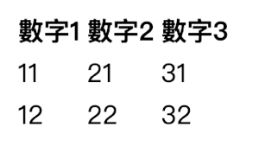
基本表格結構
<table>
<tr>
<th>數字1</th>
<th>數字2</th>
<th>數字3</th>
</tr>
<tr>
<td>11</td>
<td>21</td>
<td>31</td>
</tr>
<tr>
<td>12</td>
<td>22</td>
<td>32</td>
</tr>
</table>
column 欄
row 列

Slide 8
在html中，表格是用一列一列的方式寫成的。
<table>

Slide 9
表格列(table row) 標記來表示每一列
<tr>

Slide 10
表格資料(table data)
<td>

Slide 11
表格標題(table heading)
<th>

Slide 12
基本表格結構
<table>
<tr>
<th>數字1</th>
<th>數字2</th>
<th>數字3</th>
</tr>
<tr>
<td>11</td>
<td>21</td>
<td>31</td>
</tr>
<tr>
<td>12</td>
<td>22</td>
<td>32</td>
</tr>
</table>

Slide 13
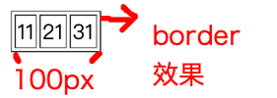
屬性 風光的過去、漸漸退出舞台
在表格呼風喚雨的年代為它準備了十多種屬性
太巢加上太多屬性，維護困難
全部屬性都能用更佳的CSS代替
只剩特定時機使用
<table width=”100” border=”1”>
<tr>
<td>11</td>
<td>21</td>
<td>31</td>
</tr>
</table>

Slide 14
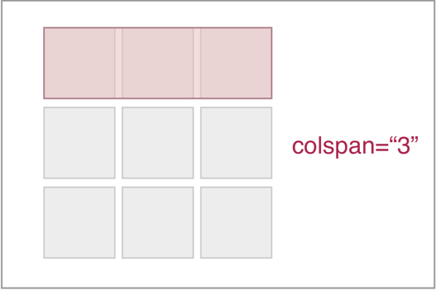
可使用在<td><th>
跨欄 colspan=“”
<table border="1">
<tr>
<th colspan="3">數字</th>
</tr>
<tr>
<td>11</td>
<td>21</td>
<td>31</td>
</tr>
</table>

Slide 15
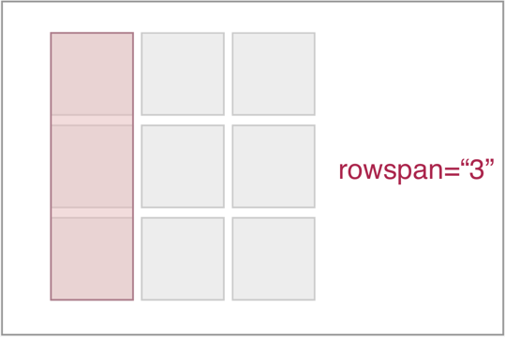
可使用在<td><th>
跨列 rowspan=“”
<table border="1">
<tr>
<td rowspan="2">數字</td>
<td>11</td>
<td>12</td>
</tr>
<tr>
<td>21</td>
<td>31</td>
</tr>
</table>

Slide 16
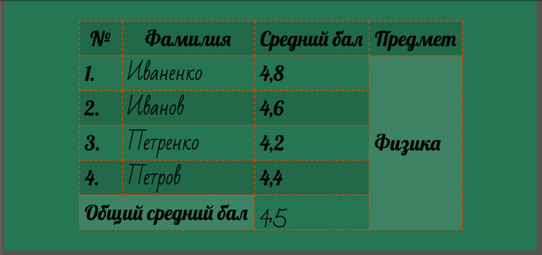
畫面

Slide 17
長表格結構
<table>
<thead>
<tr>
<th>數字1</th>
<th>數字2</th> </tr>
</thead>
<tbody>
<tr>
<td>11</td> <td>12</td>
</tr>
</tbody>
</table>

Slide 18
表格標題內容
<thead>

Slide 19
表格內容
<tbody>

Slide 20
長表格結構
<table>
<thead>
<tr>
<th>數字1</th>
<th>數字2</th> </tr>
</thead>
<tbody>
<tr>
<td>11</td> <td>12</td>
</tr>
</tbody>
</table>

Slide 21
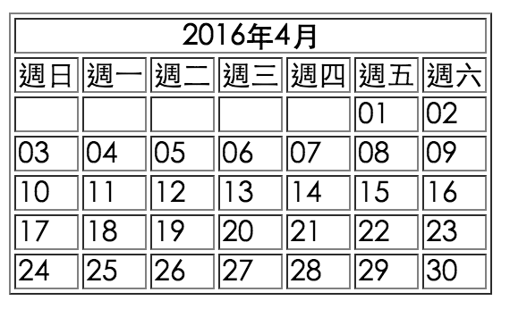
作業
使用table排出
右邊行事曆

